Slide 1
Diagnostiek en behandeling van schildklierafwijkingen
23-2-2021
Michiel Stegenga
Internist-endocrinoloog

Slide 2
Potentiele belangenverstrengeling | Geen
Voor bijeenkomst mogelijke potentiele relevante relaties met bedrijven | Geen
• Sponsoring of onderzoeksgeld • Honorarium of andere financiële vergoeding • Aandeelhouder • Andere relaties | Nee Nee Nee Nee

Slide 3
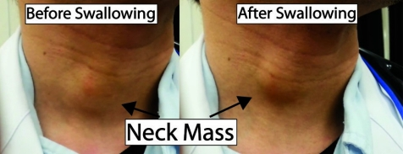
Schildkliernodi
Waarom nader onderzoek?
Maligne
Mechanische bezwaren
Hyperthyreoidie

Slide 4
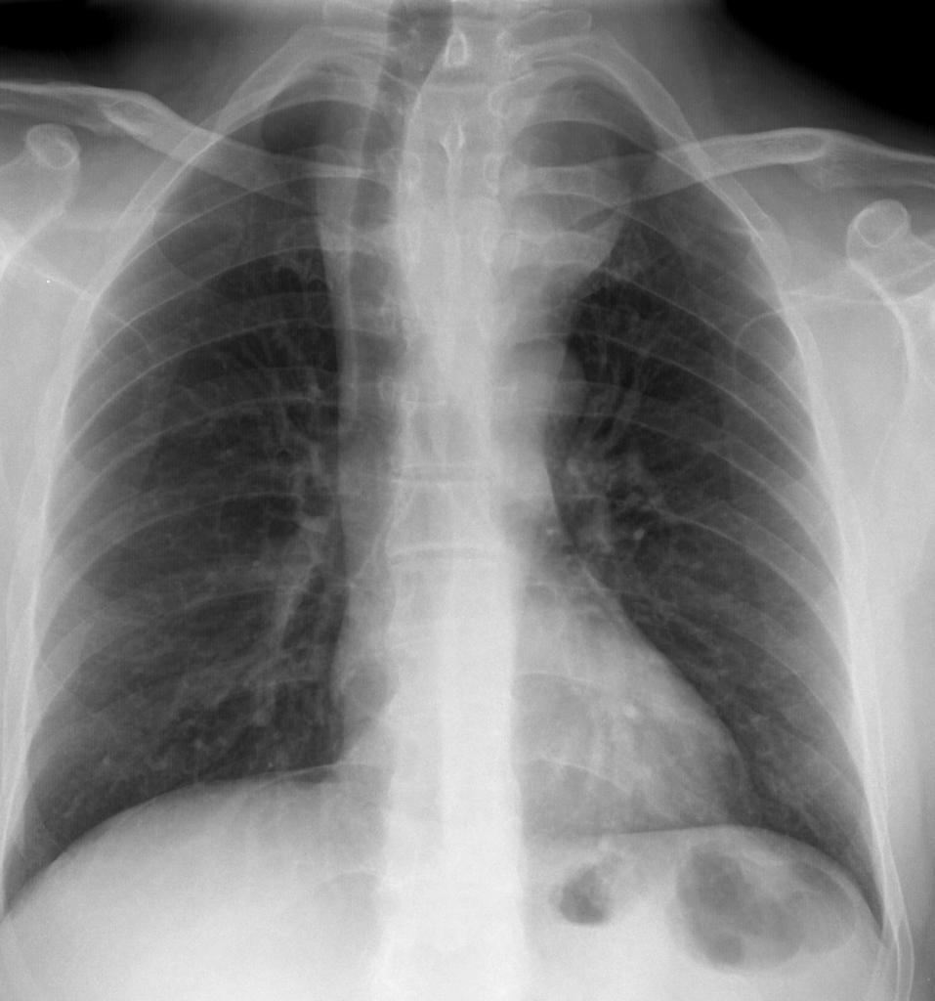
Schildkliernodi komen vaak voor
Opgemerkte nodi: V 6.4%, M 1.5%
Vaak toevalsbevindingen (echo, CT, MRI, PET-CT)
Echografisch >1 nodus random populatie: 68% (20-76%)
Echo multinodulair struma
26-30 j: V 2.7% M 2.0%
>55 j: V 18.0% M 14.5%

Slide 5
Schildkliernodi zijn meestal benigne
Maligne: 5%
Obductie: Microcarcinoom (<1 cm) 6-36%
Risicofactoren maligniteit
Nodus bij kinderen (RR 2)
Man (RR 2)
<30 jaar
>60 jaar
Nodus >2 cm (vs <2 cm)
Palpabele nodus vs. incidentaloom
Uitzondering PET-CT incidentaloom: 35% maligne

Slide 6
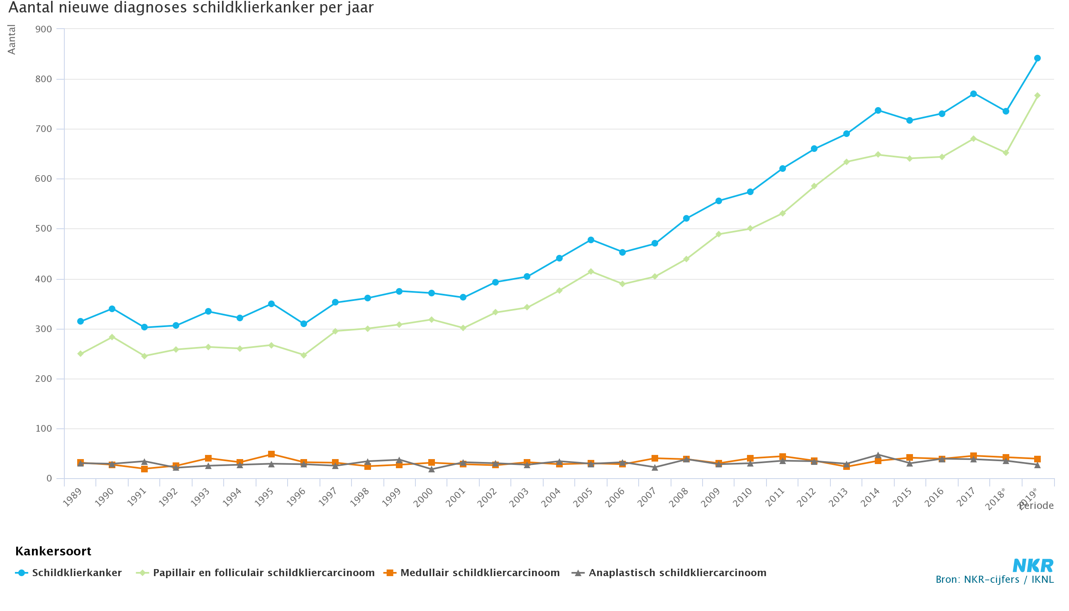

Slide 7
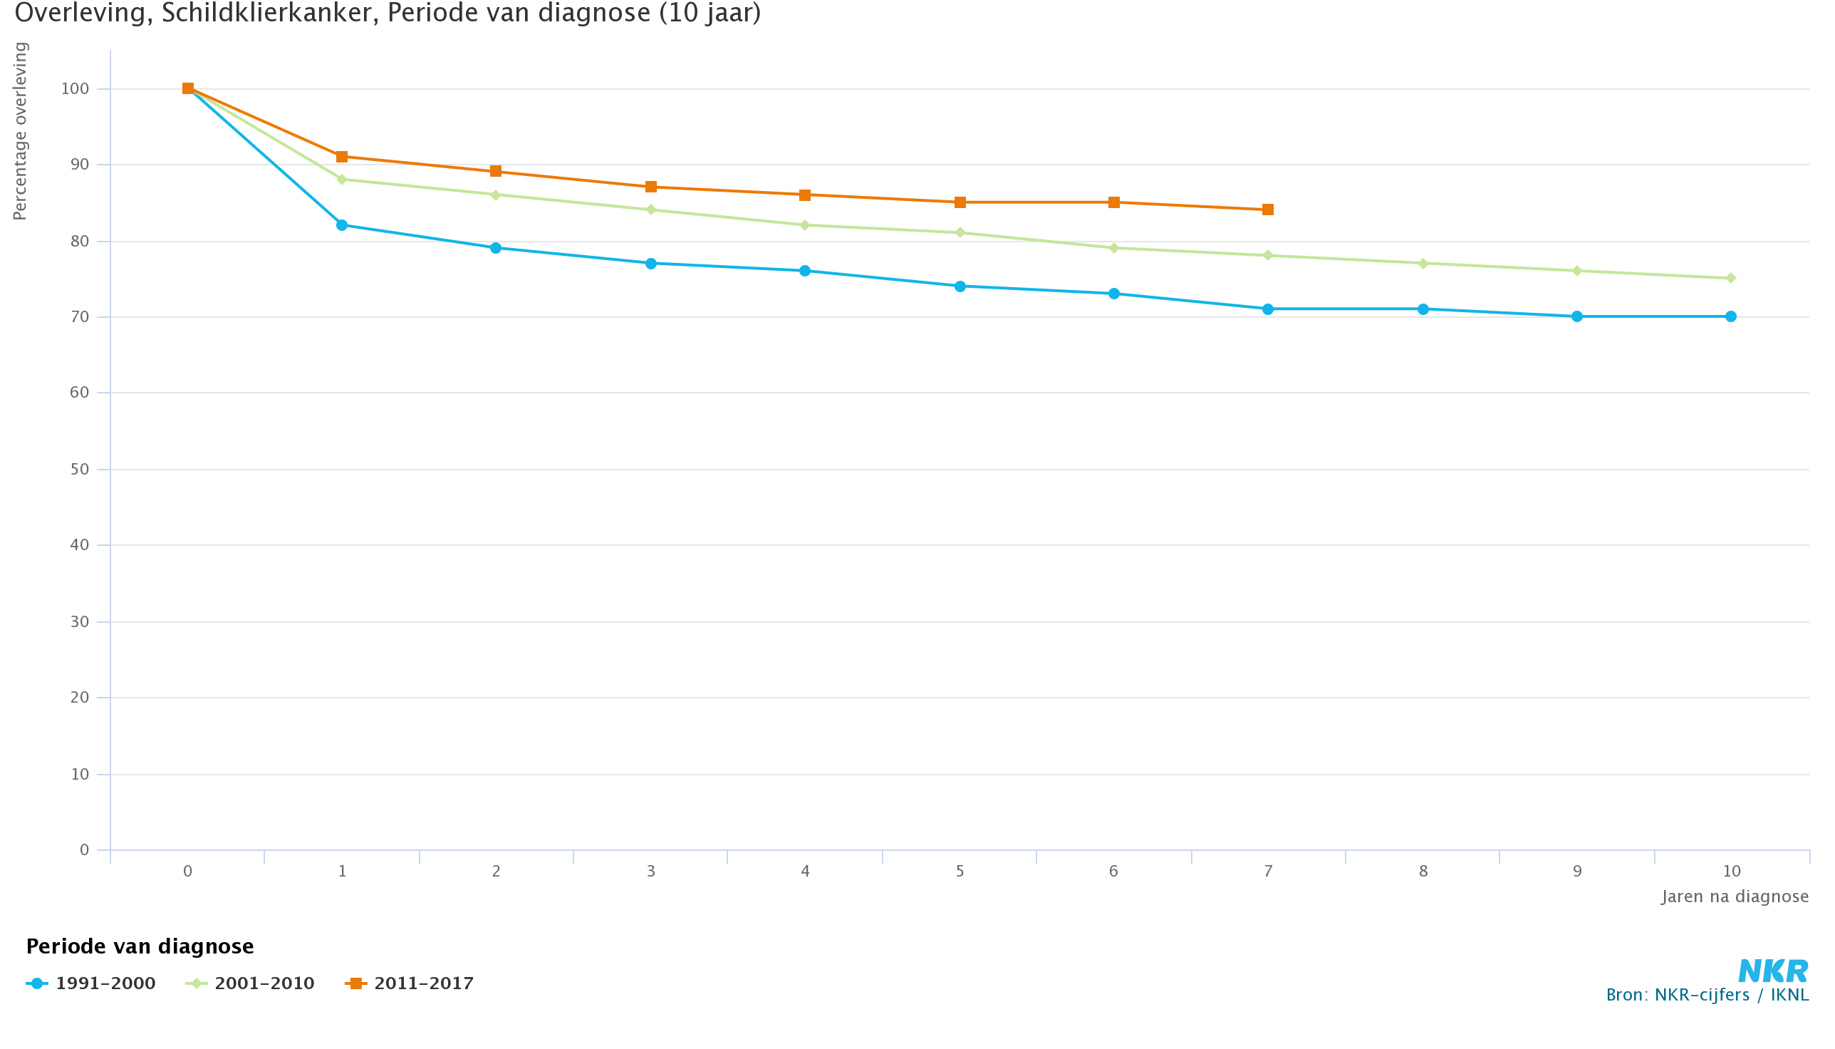

Slide 8
Huidige diagnostische workup
Doel: identificeren mogelijk maligne nodi
Lab, indien TSH niet onderdrukt:
Echografie
Cytologische punctie
Diagnostische hemithyreoidectomie
→ Slechte voorspeller
→ Bethesda classificatie
→ Histologie

Slide 9
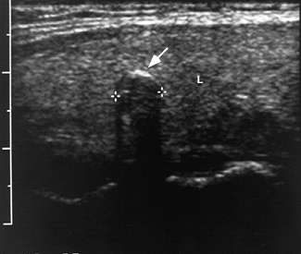
Wanneer wel/niet cytologie?

Slide 10
Huidige richtlijn mbt cytologie
Er wordt geadviseerd FNAC te verrichten bij een palpabele nodus.
Er wordt geadviseerd om … geen gebruik te maken van echografische kenmerken … om wel of niet een FNAC te doen, met uitzondering van de simpele (ongecompliceerde) cyste.
Het heeft de voorkeur om in het echoverslag echografische kenmerken te beschrijven.

Slide 11
Echografie: TI-RADS
Systematische beschrijving schildkliernodi
Losse kenmerken nauwelijks onderscheidend mbt kans maligniteit
Puntensysteem
Doel: beter voorspellen kans maligniteit → Minder FNA?
ACR-TIRADS vs EU-TIRADS vs Koreaanse (Kwak) TIRADS

Slide 12
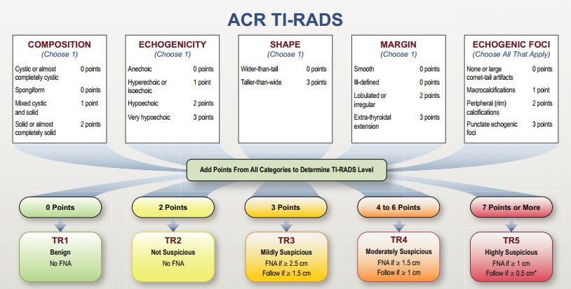

Slide 13
Wat levert het op?
“The ﬁnal diagnosis was done by FNAC in 273 cases,
excisional biopsy in 97 patients and follow-up in 80 cases”
Albair Ashamallah G, EL-Adalany MA. . Egypt J Radiol Nucl Med (2016), http://dx.doi.org/10.1016/j.
ejrnm.2016.08.021

Slide 14
Wat levert het op?
Cawood TJ. Journal of the Endocrine Society. 2020 (4): 1–13

Slide 15
Dan toch maar cytologie (?)

Slide 16
Cytologie: Bethesda
Categorie | Risico op maligniteit | Management suggesties
1. Niet diagnostisch | 1-4% | Herhalen FNAC met echografie
2. Benigne | 0-3% | Klinische follow-up
3. Atypie of folliculaire laesie van onzekere betekenis (‘AUS-FLUS') | 5-15% | Herhalen FNAC met echografie
4. Folliculaire neoplasie - verdacht voor folliculaire neoplasie | 15-30% | Diagnostische hemithyreoidectomie
5. Verdacht voor maligniteit | 60-75% | Diagnostische hemi/totale thyreoidectomie
6. Maligne | 97-99% | Totale thyreoidectomie

Slide 18
Beleid bij verhoogde kans maligniteit
Diagnostische hemithyreoidectomie (Bethesda 3,4,5)
Totale thyreoidectomie (Bethesda 6, >1 cm)
Mogelijke complicaties
Nabloeding
Wondinfectie
N. laryngeus recurrens parese (tot 13%)
Hypothyreoidie 25-40%
Hypoparathyreoidie (tot 3% bij totale thyreoidectomie)

Slide 19
Beleid bij schildkliercarcinoom
Multidisciplinaire zorg
Chirurg gespecialiseerd in schildklierchirurgie
Nucleair geneeskundige
Patholoog
Internist-endocrinoloog
Doelen
Eenduidig beleid gebaseerd op nationale richtlijn
Juiste zorg op de juiste plaats
MDO Embraze (Bravis, Amphia, ETZ, JBZ; 1x / 4 wk)
MDO Amphia / Bravis; 1x / 2 wk)

Slide 20
Beleid bij schildkliercarcinoom
Papillair / folliculair carcinoom
Totale thyreoidectomie
I-131 therapie (“ablatie”)
Follow-up: laag risico vs. niet-laag risico
TNM
Histologie
Medullair / anaplastisch carcinoom: verwijzing academie

Slide 21
Behandeling benigne nodus
Indicaties bij benigne aandoeningen
Mechanische bezwaren
Cosmetische bezwaren
Opties
Hemithyreoidectomie
Cyste: leegpuncteren, alcohol instillatie
(Deels) solide nodus: RFA

Slide 22
RFA schildkliernodus
Niet in richtlijnen
Steeds vaker verricht
NL: enkele ziekenhuizen, bijv. Rijnstate en Amphia
Tot 5 cm
Cytologie Bethesda 2
Controles
Na 1 week (complicaties?)
Na 3, 6, 12 mnd met echo en schildklierfunctie

Slide 23
Evidence RFA
Multicenter data idem
Complicaties
Syst review n=2421 RFA
Stemverandering 1.44%
Ruptuur nodus 0.17%
Plexus brachialis letsel n=1
Pijn, hematoom, passagere thyreoiditis, brandwond

Slide 24
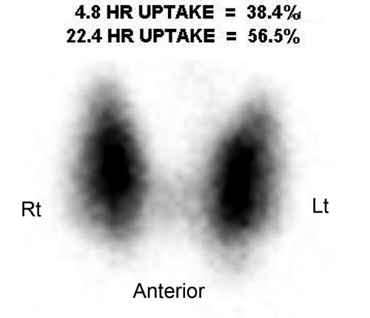
Hyperthyreoidie: Graves
Autoimmuun
Anti-TSH receptor Ab (TSI)
Stimulerende Ab → hyper
Blokkerende Ab → hypo
1e episode: medicatie
50% recidief: I-131, thyreoidectomie, medicatie

Slide 25
Waarom Graves behandelen?
Behandelen klachten hyper
Preventie atriumfibrilleren, osteoporose
Thyreotoxische storm: mortaliteit 10-30%
Graves orbitopathie: preventie exacerbatie

Slide 26
Casus 1
V 60, hyperthyreoidie lab SHL 23-11: TSH 0.01, FT4 100 HA start strumazol + propranolol
14-12 poli INT: gaat iets beter TSH <0.01, FT4 34, anti TSHR Ab ingezet
18-12: jeuk hele lichaam, geen dikke tong
Allergische reactie strumazol

Slide 27
Casus 1
Milde allergische reactie komt vaak voor!
Doorgaans self-limiting
Antihistaminicum: clemastine
Switch alternatief (PTU): 50% kans kruisreactie
Ernstige allergische reactie: overweeg I-131
Bij twijfel overleg internist

Slide 28
Casus 2
V 75, oud-verpleegkundige, punctueel
M. Graves
Start strumazol
Weekend: koorts en keelpijn
HAP: agranulocytose
Opname, iv AB
IC, tijdelijk inotropie
Stop strumazol, I-131, nadien hypo

Slide 29
Casus 2
Agranulocytose bij 0.1-0.5% thionamiden
PTU > strumazol
Meestal <3 mnd na start
Tijdig onderkennen en behandelen
Keelpijn + koorts → zelfde dag leuko + dif

Slide 30
Take home
Diagnostiek schildkliernodi
TI-RADS presteert slecht
Terughoudendheid beleid obv TI-RADS
Stap 1 diagnostiek nodus: TSH
Schildkliercarcinoom: netwerkzorg

Slide 31
Take home
Benigne nodi
Alleen behandelen bij mechanische of evt cosmetische bezwaren
Eerste keus tot nog toe chirurgie
Alternatief ethanol bij cyste
Alternatief RFA bij solide nodus
Bravis doet eerste screening voor RFA

Slide 32
Take home
Hyperthyreoidie
Bijwerkingen strumazol / PTU
Allergische reactie: vaak self-limiting, overweeg antihistaminicum
Agranulocytose: niet missen, laagdrempelig leuko+dif bij keelpijn en koorts

